Slide 1
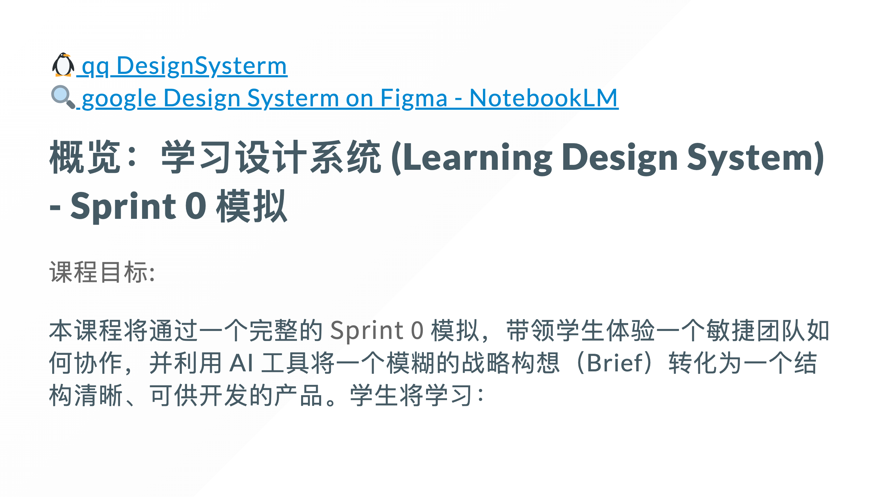

Slide 2
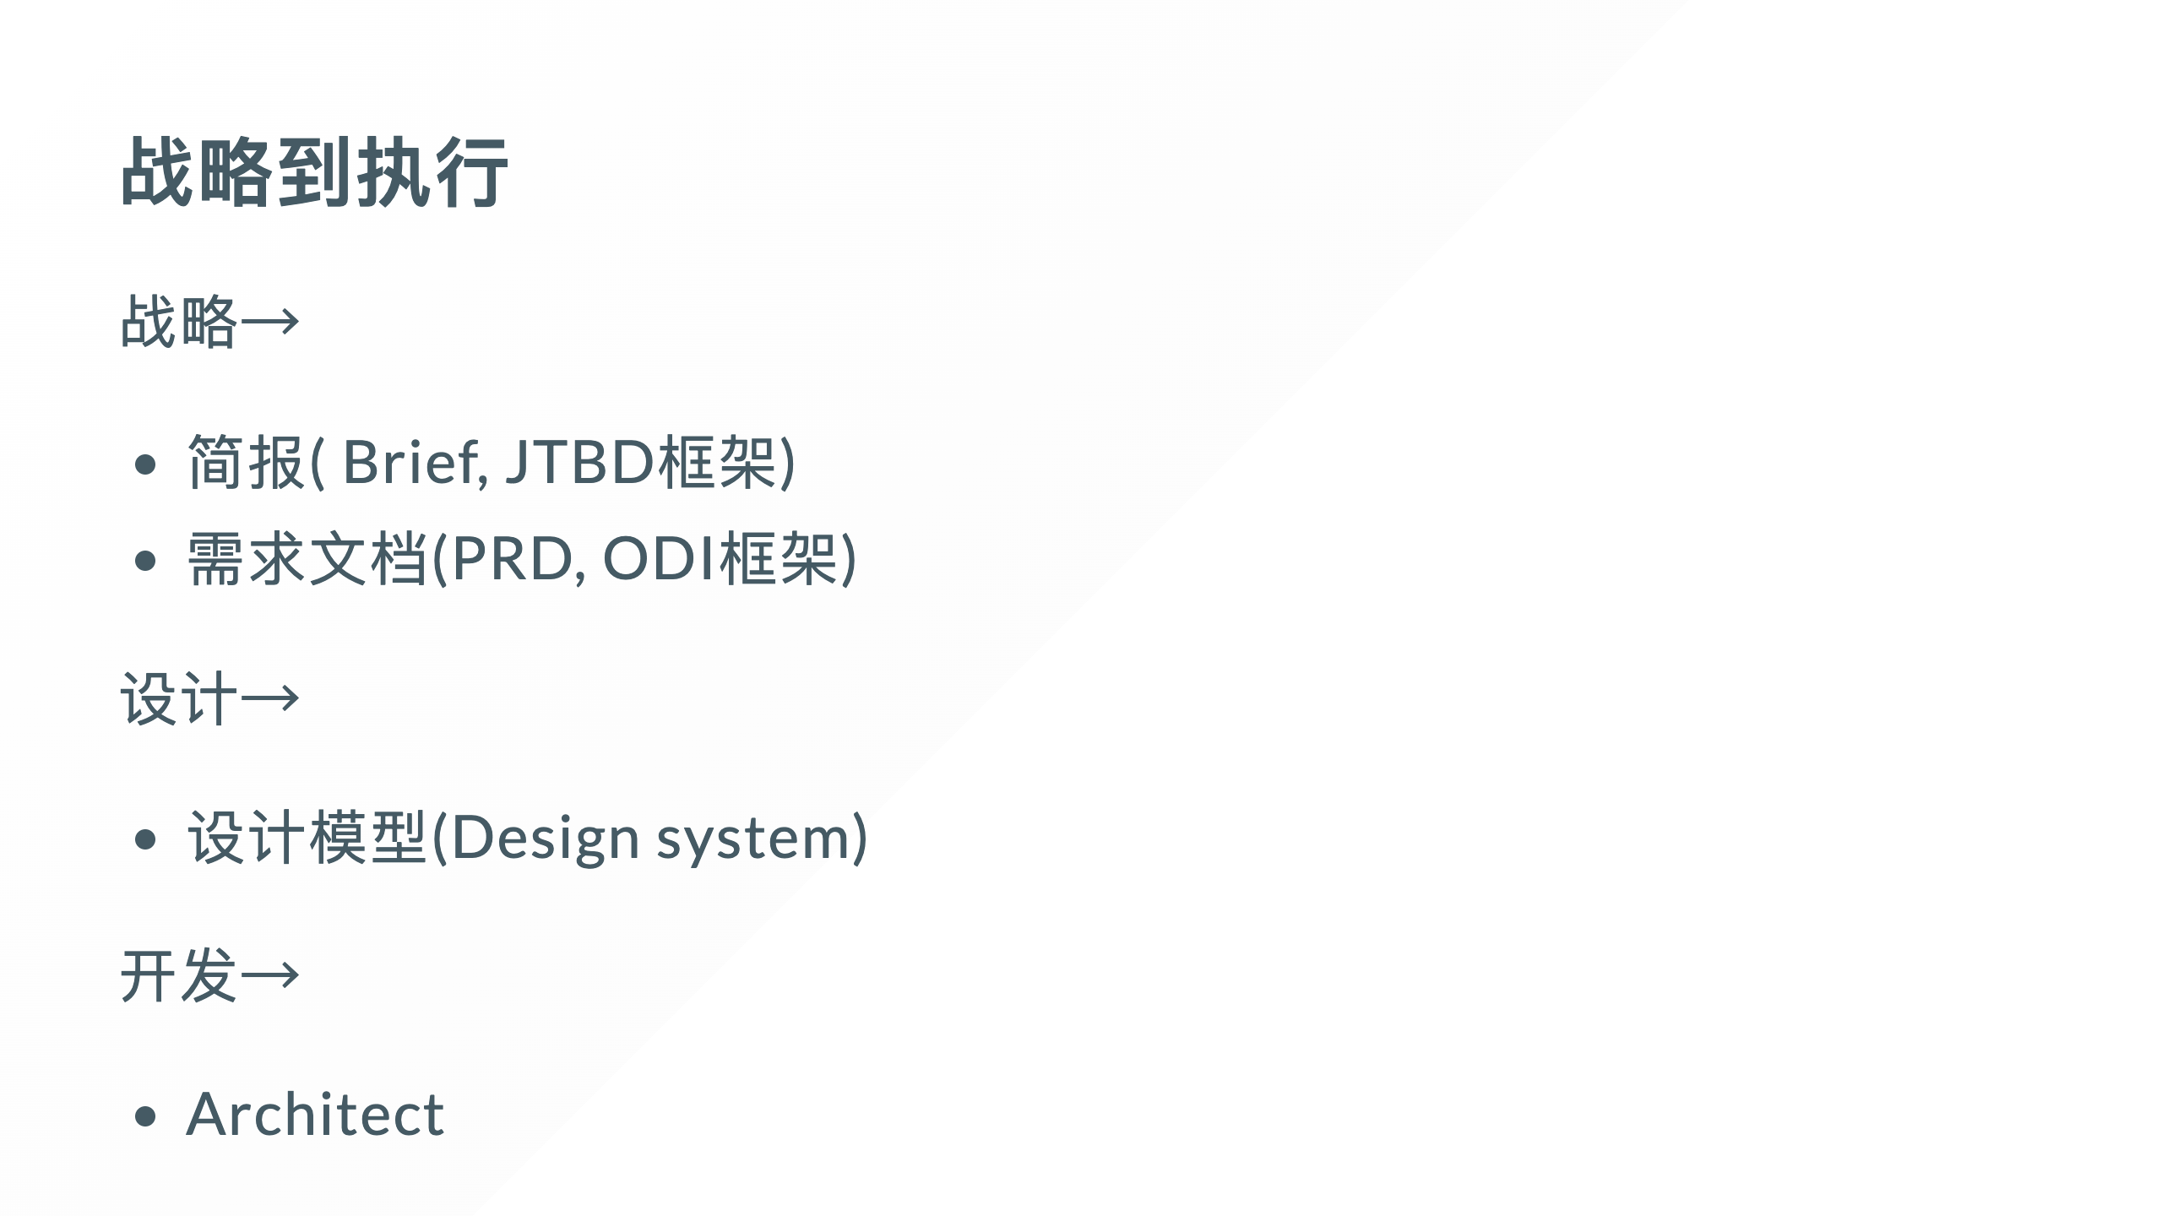
Notes:
Brief(JTBD)→PRD(ODI) / Architect 理解如何从模糊的 “心愿清单 (Brief)”中挖掘出真正的“待办任务 (Jobs to be Done)”，并将其转化为敏尔捷开发流程中的PRD (产品需求文档) 和 Architecture (架构文档)。

Slide 3
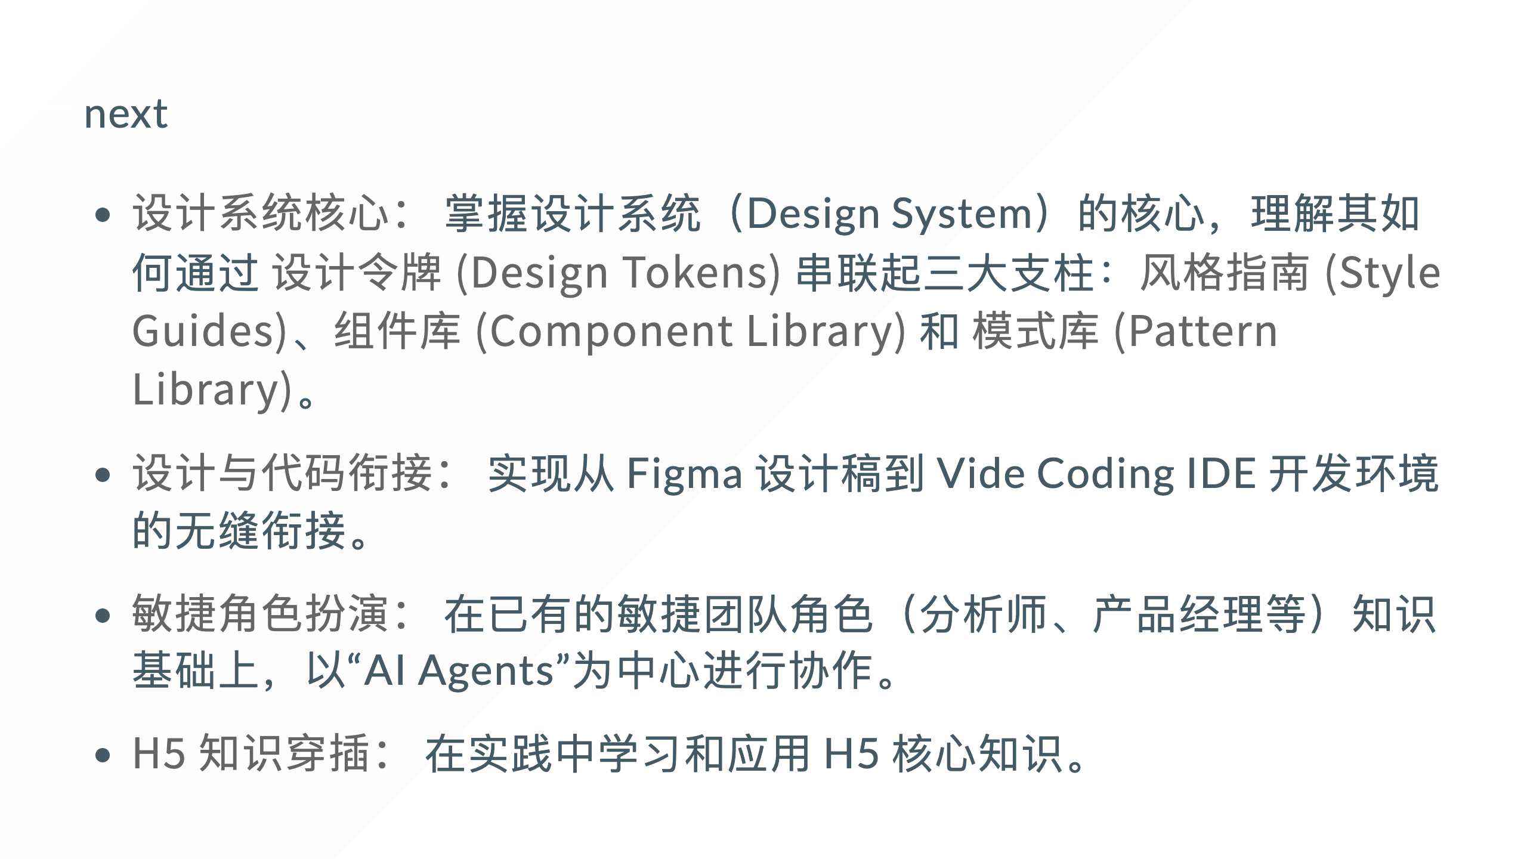

Slide 4
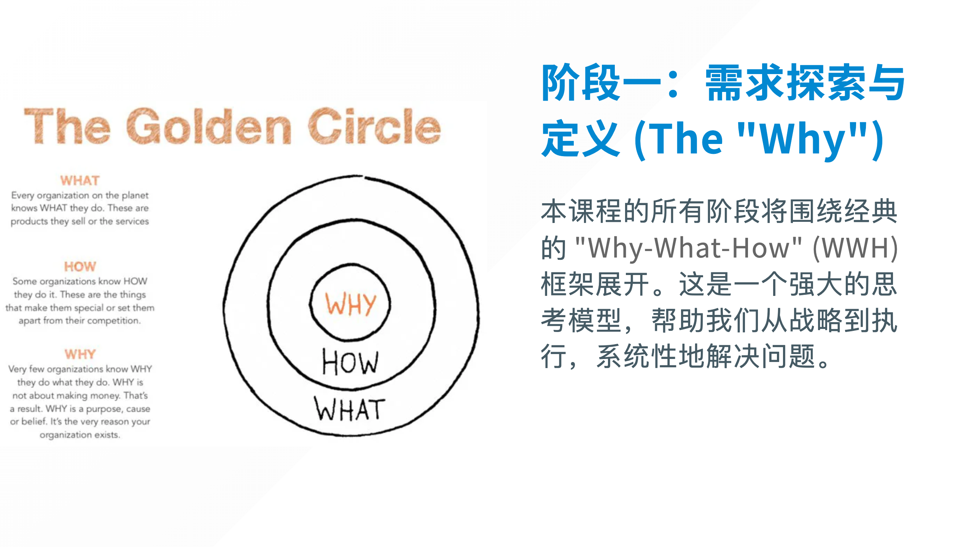

Slide 5
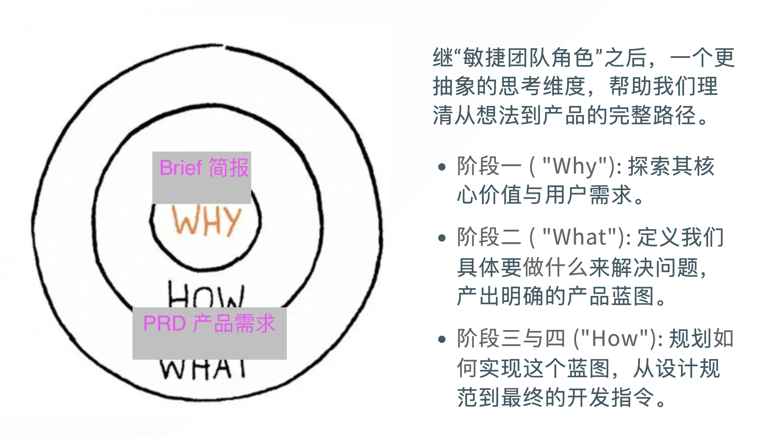

Slide 6
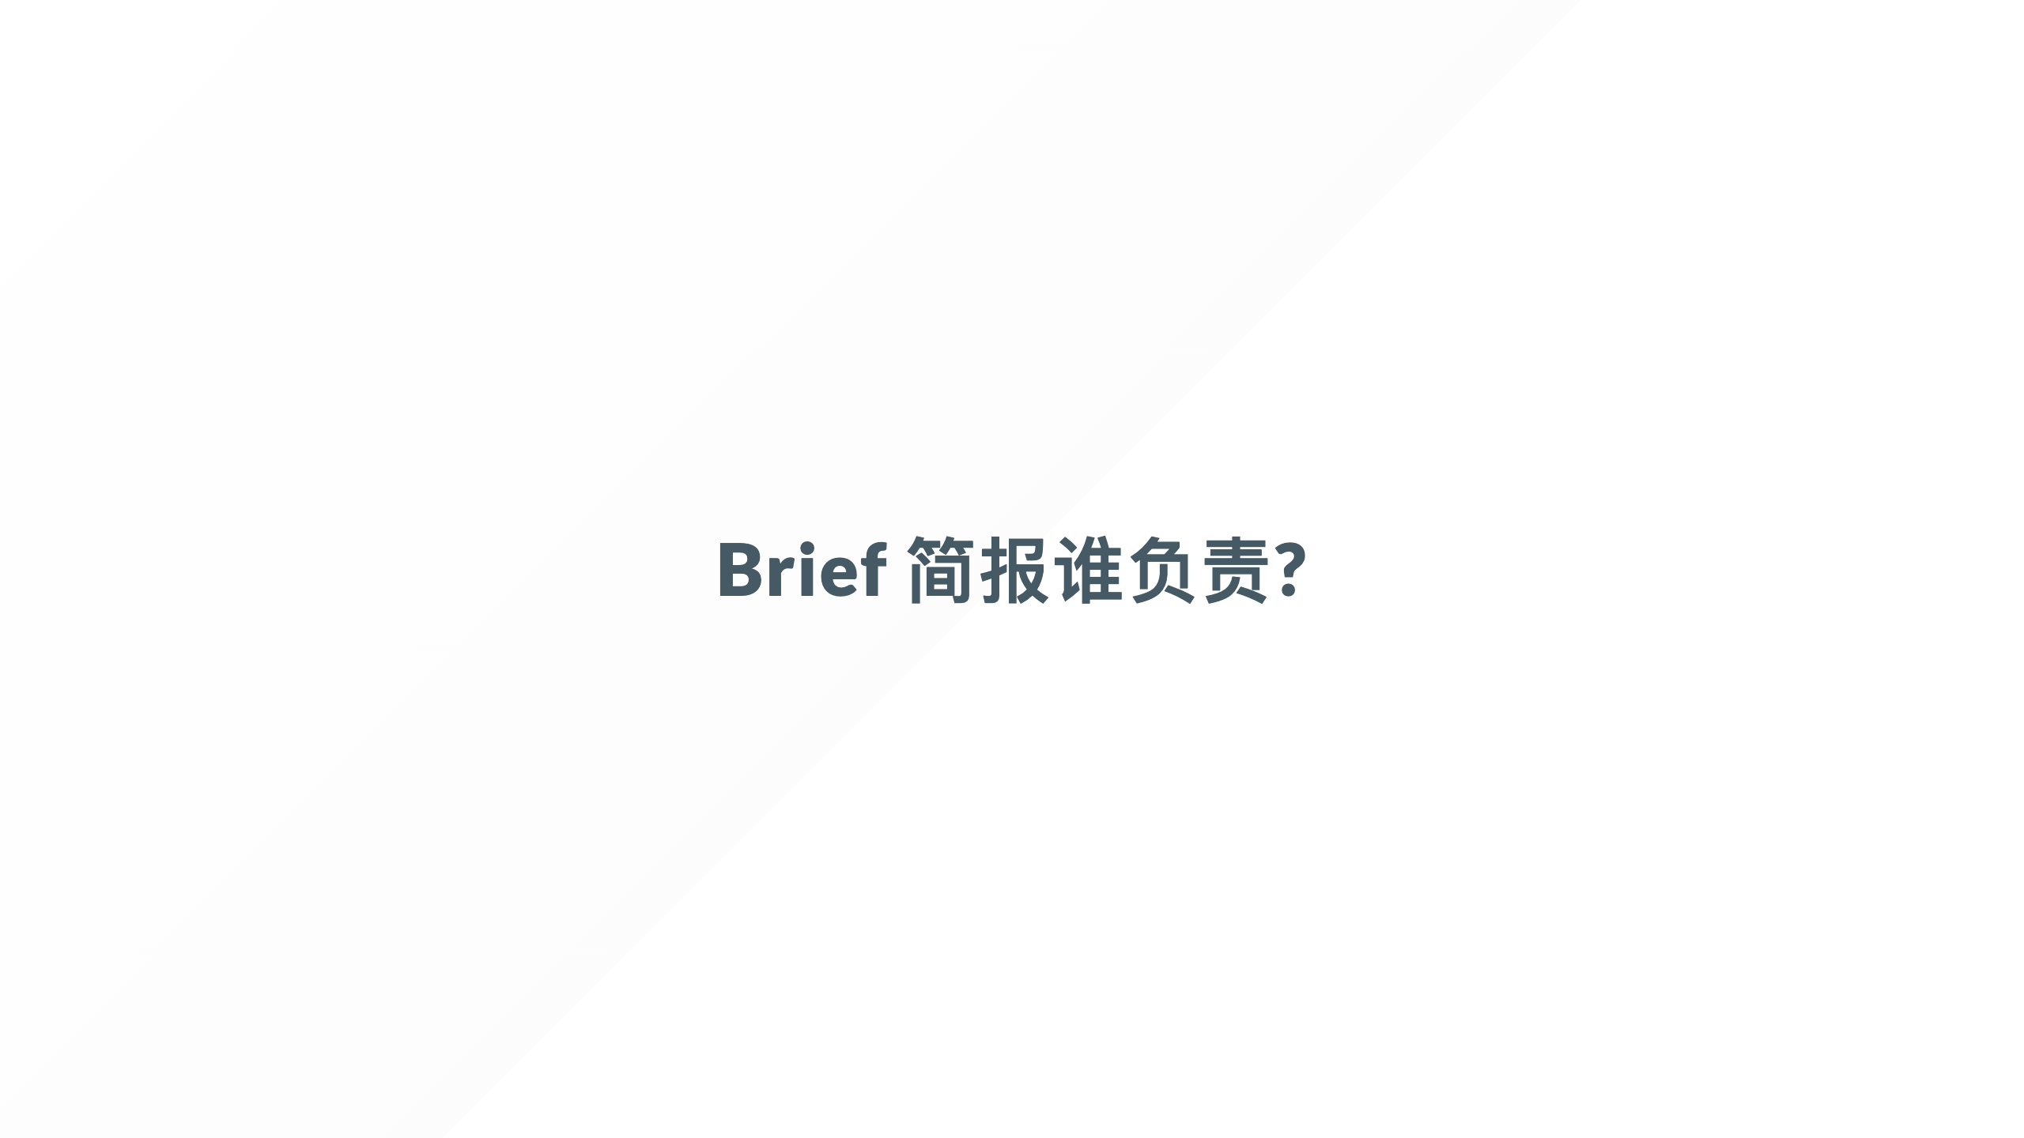

Slide 7
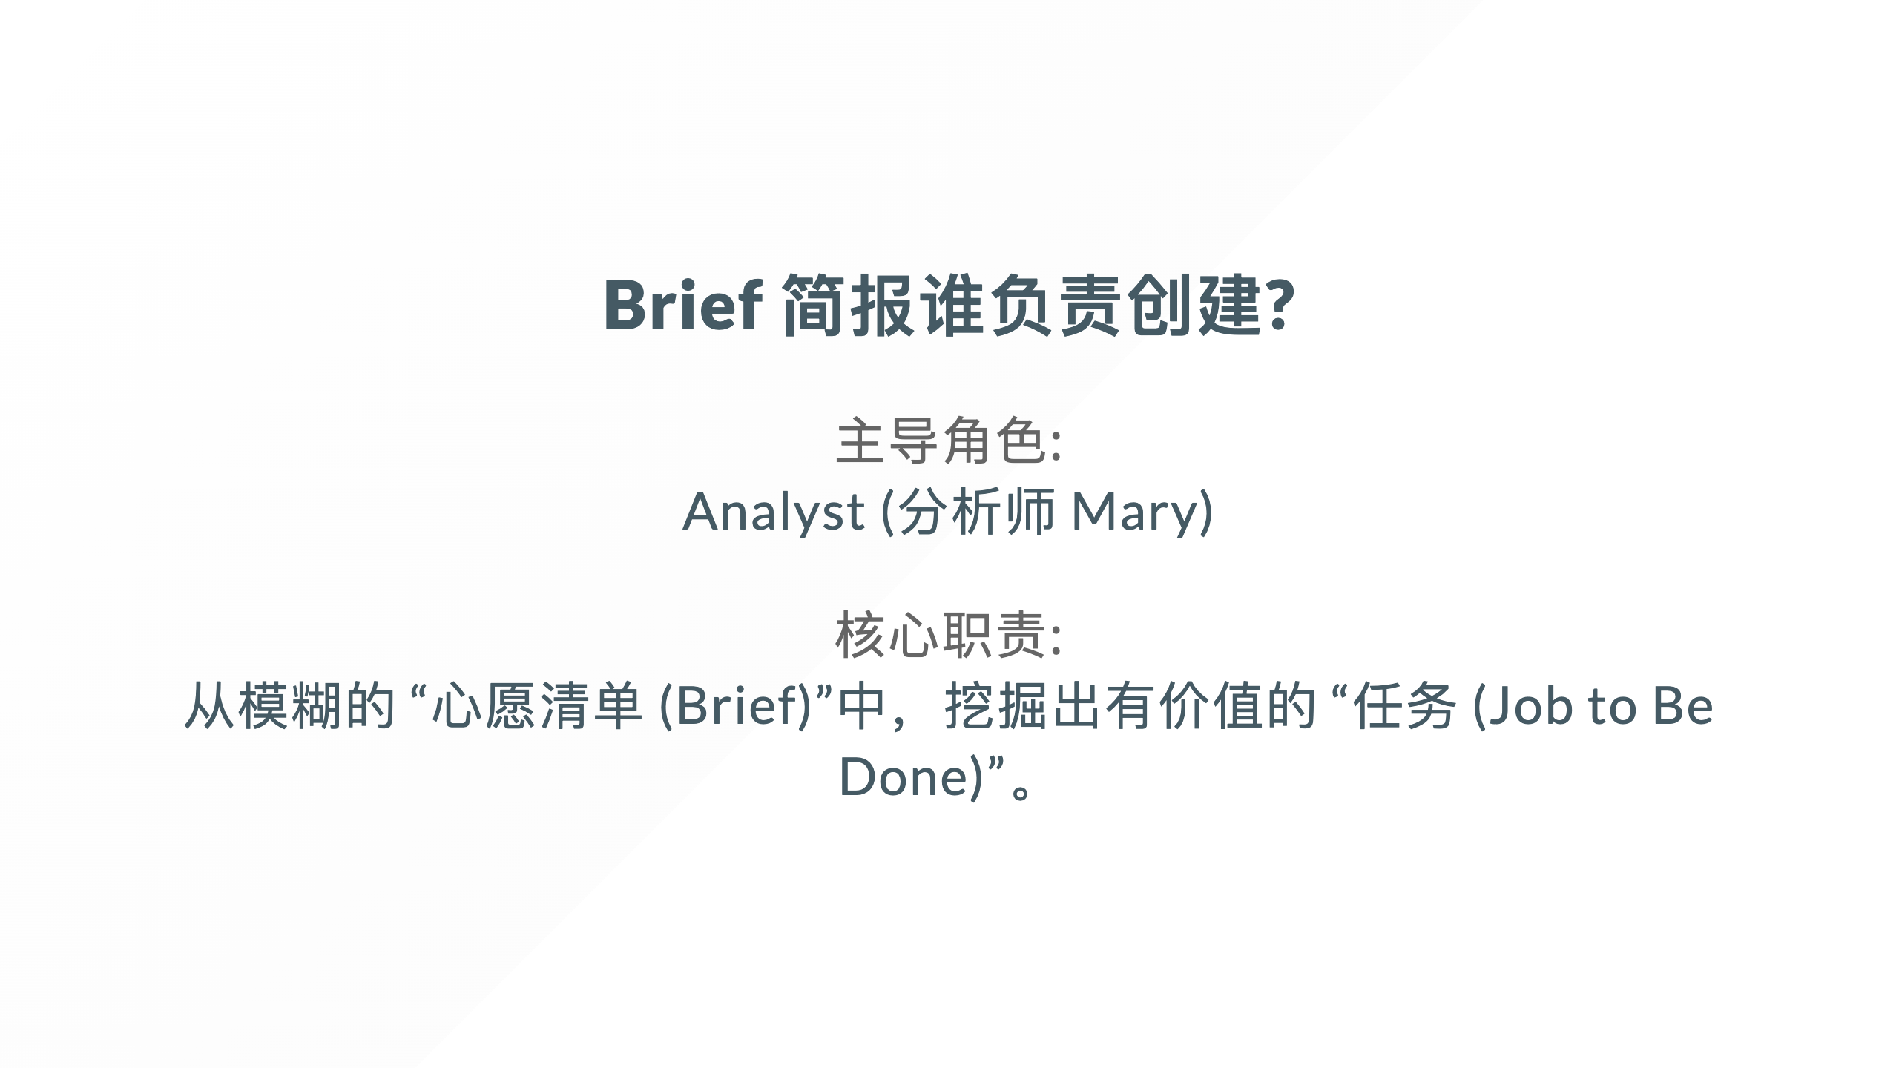

Slide 8
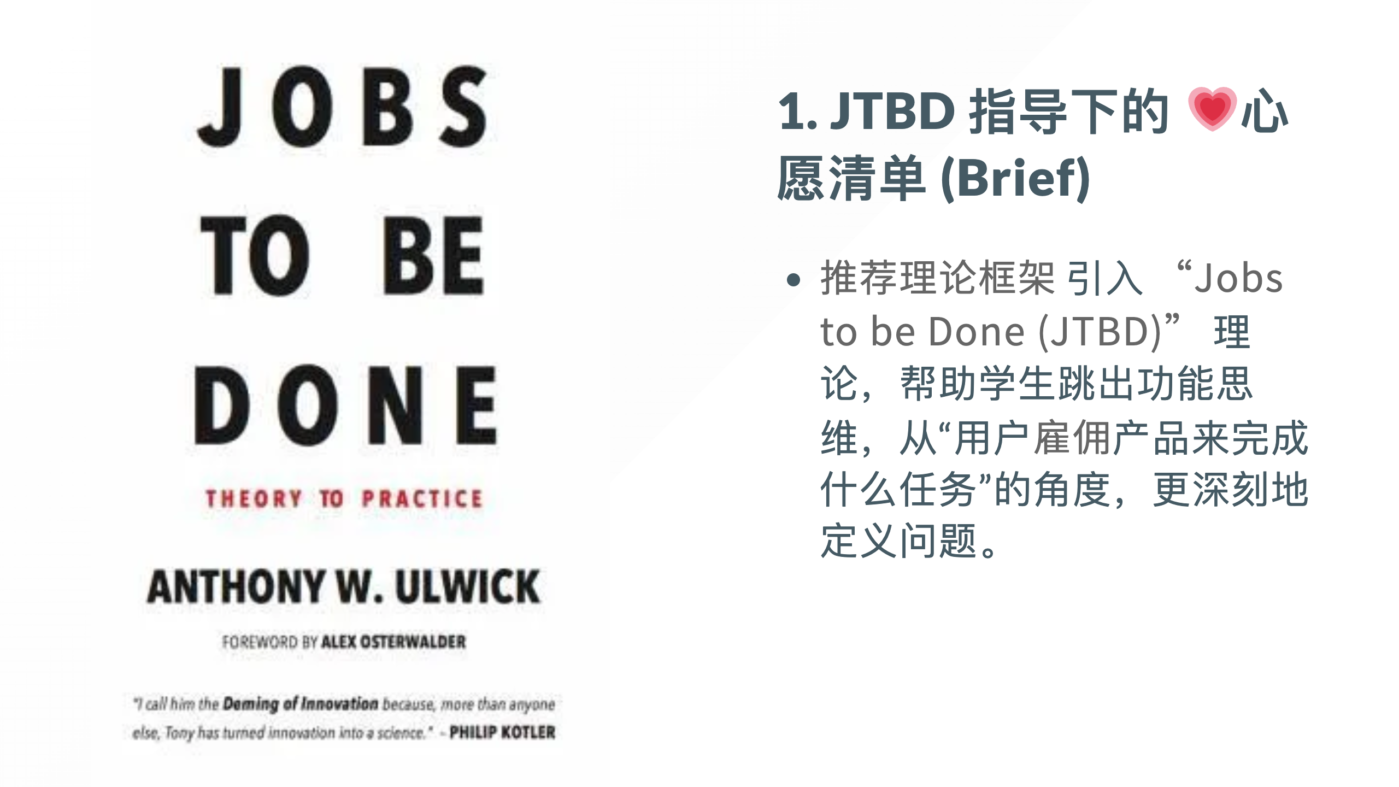
Notes:
讲解 JTBD（Jobs to be Done）理论如何为项目简报（Project Brief）提供战略输入和存在理由。引导学生思考如何写下一个有价值的问题，而不是一个功能列表。 对于每一位商科、产品设计或是有志于创新创业的大学生来说，**JTBD (Jobs to be Done)** 理论与 **ODI (Outcome-Driven Innovation)** 方法，是你打通 “理论到实践”的任督二脉。

Slide 9
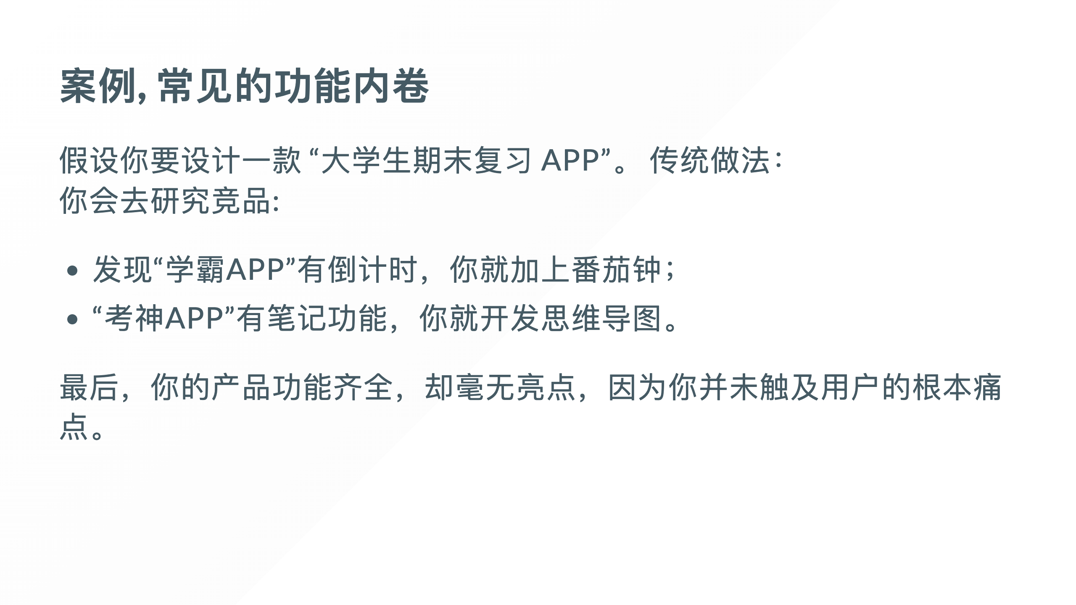

Slide 10
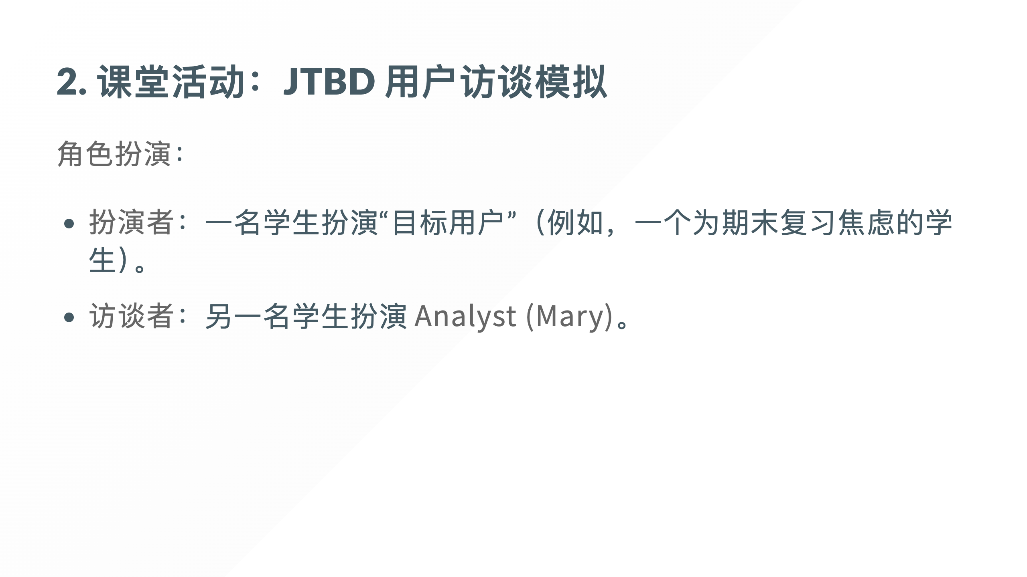

Slide 11
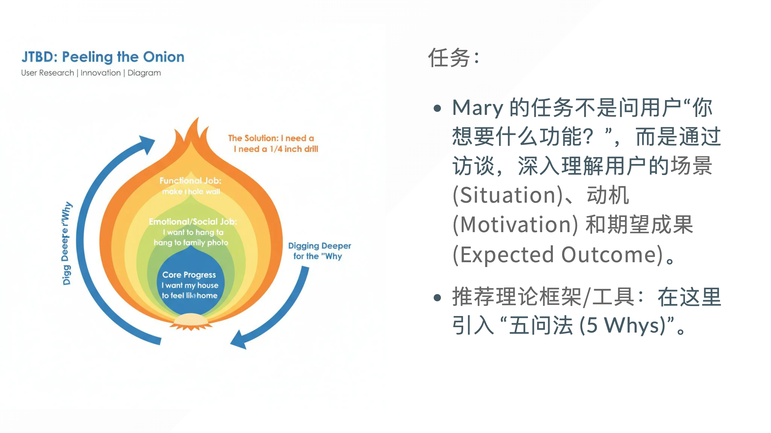

Slide 12
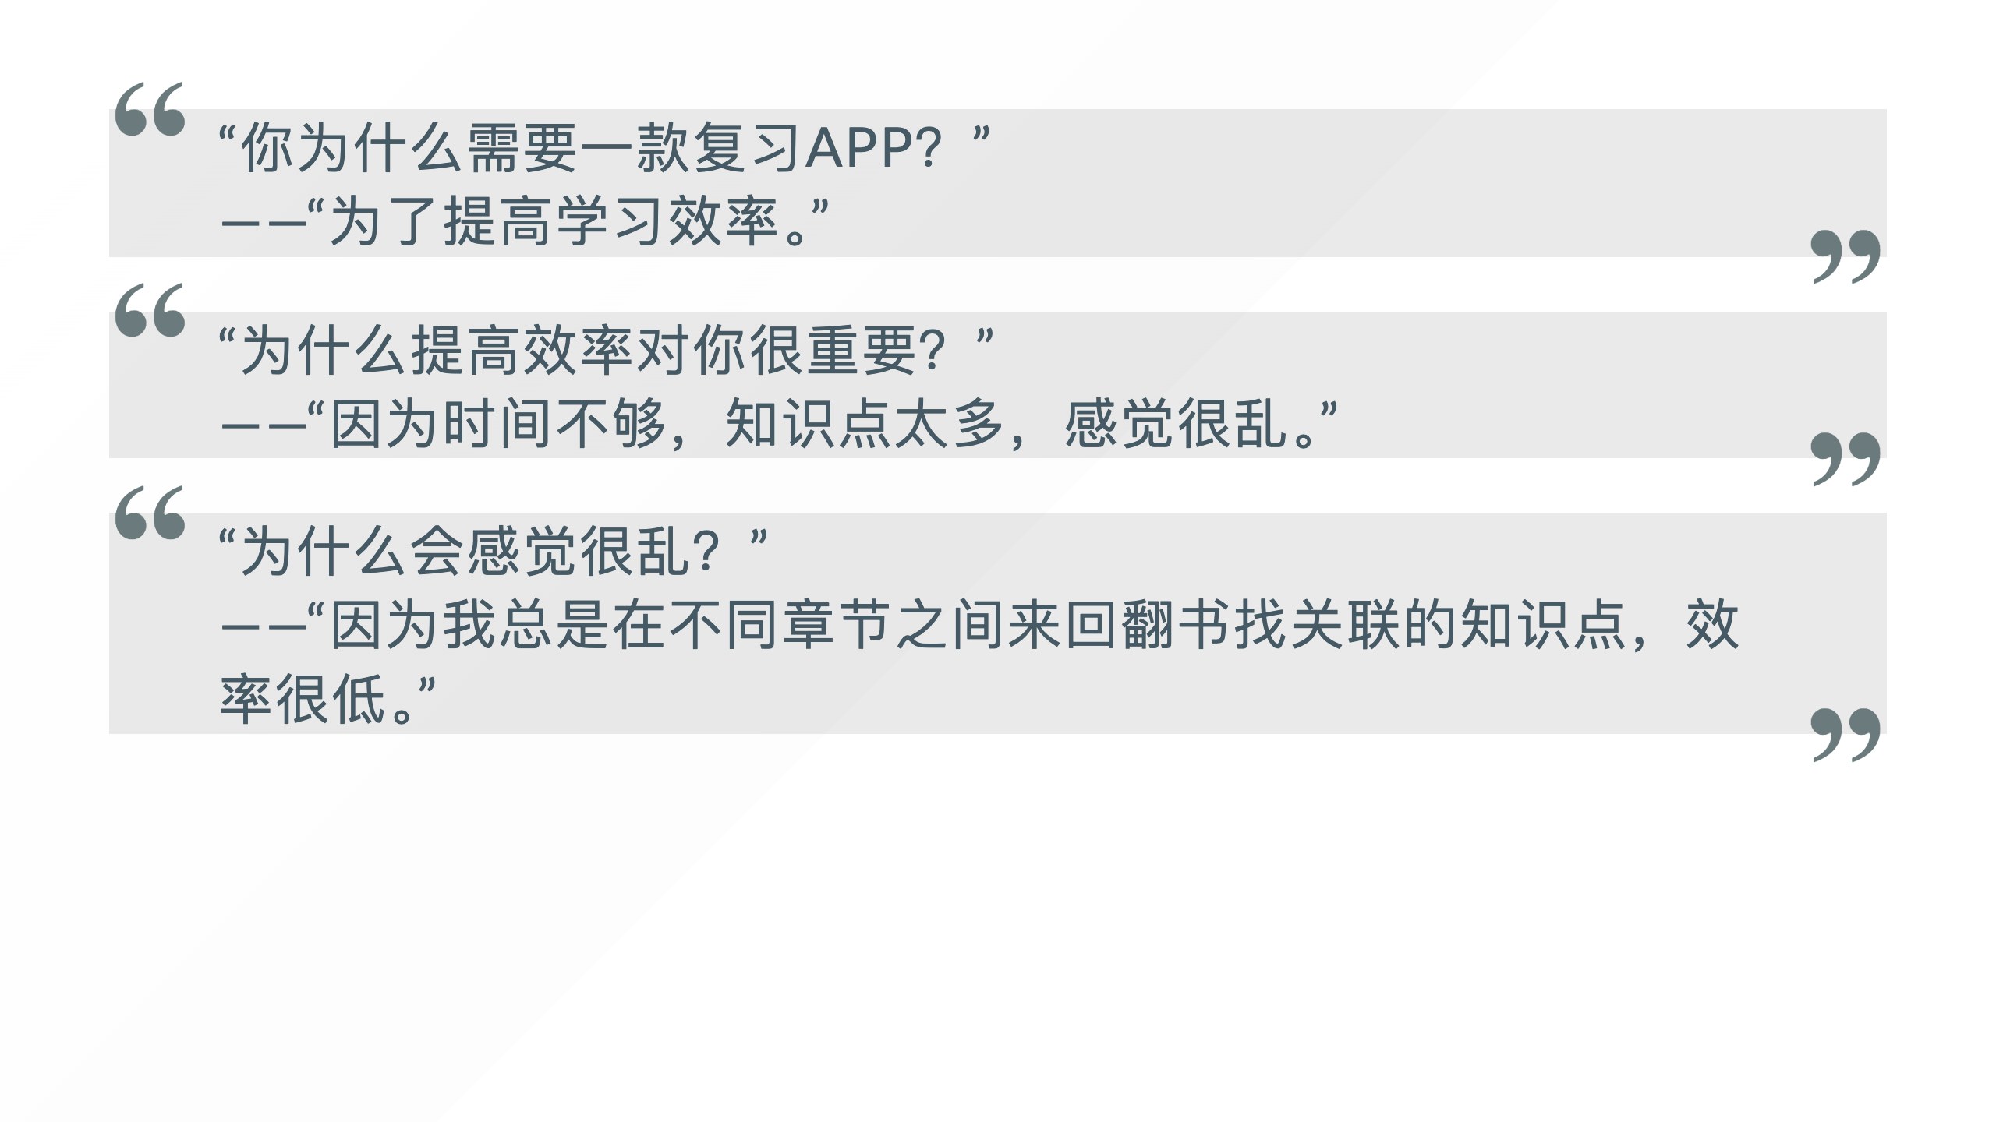

Slide 13
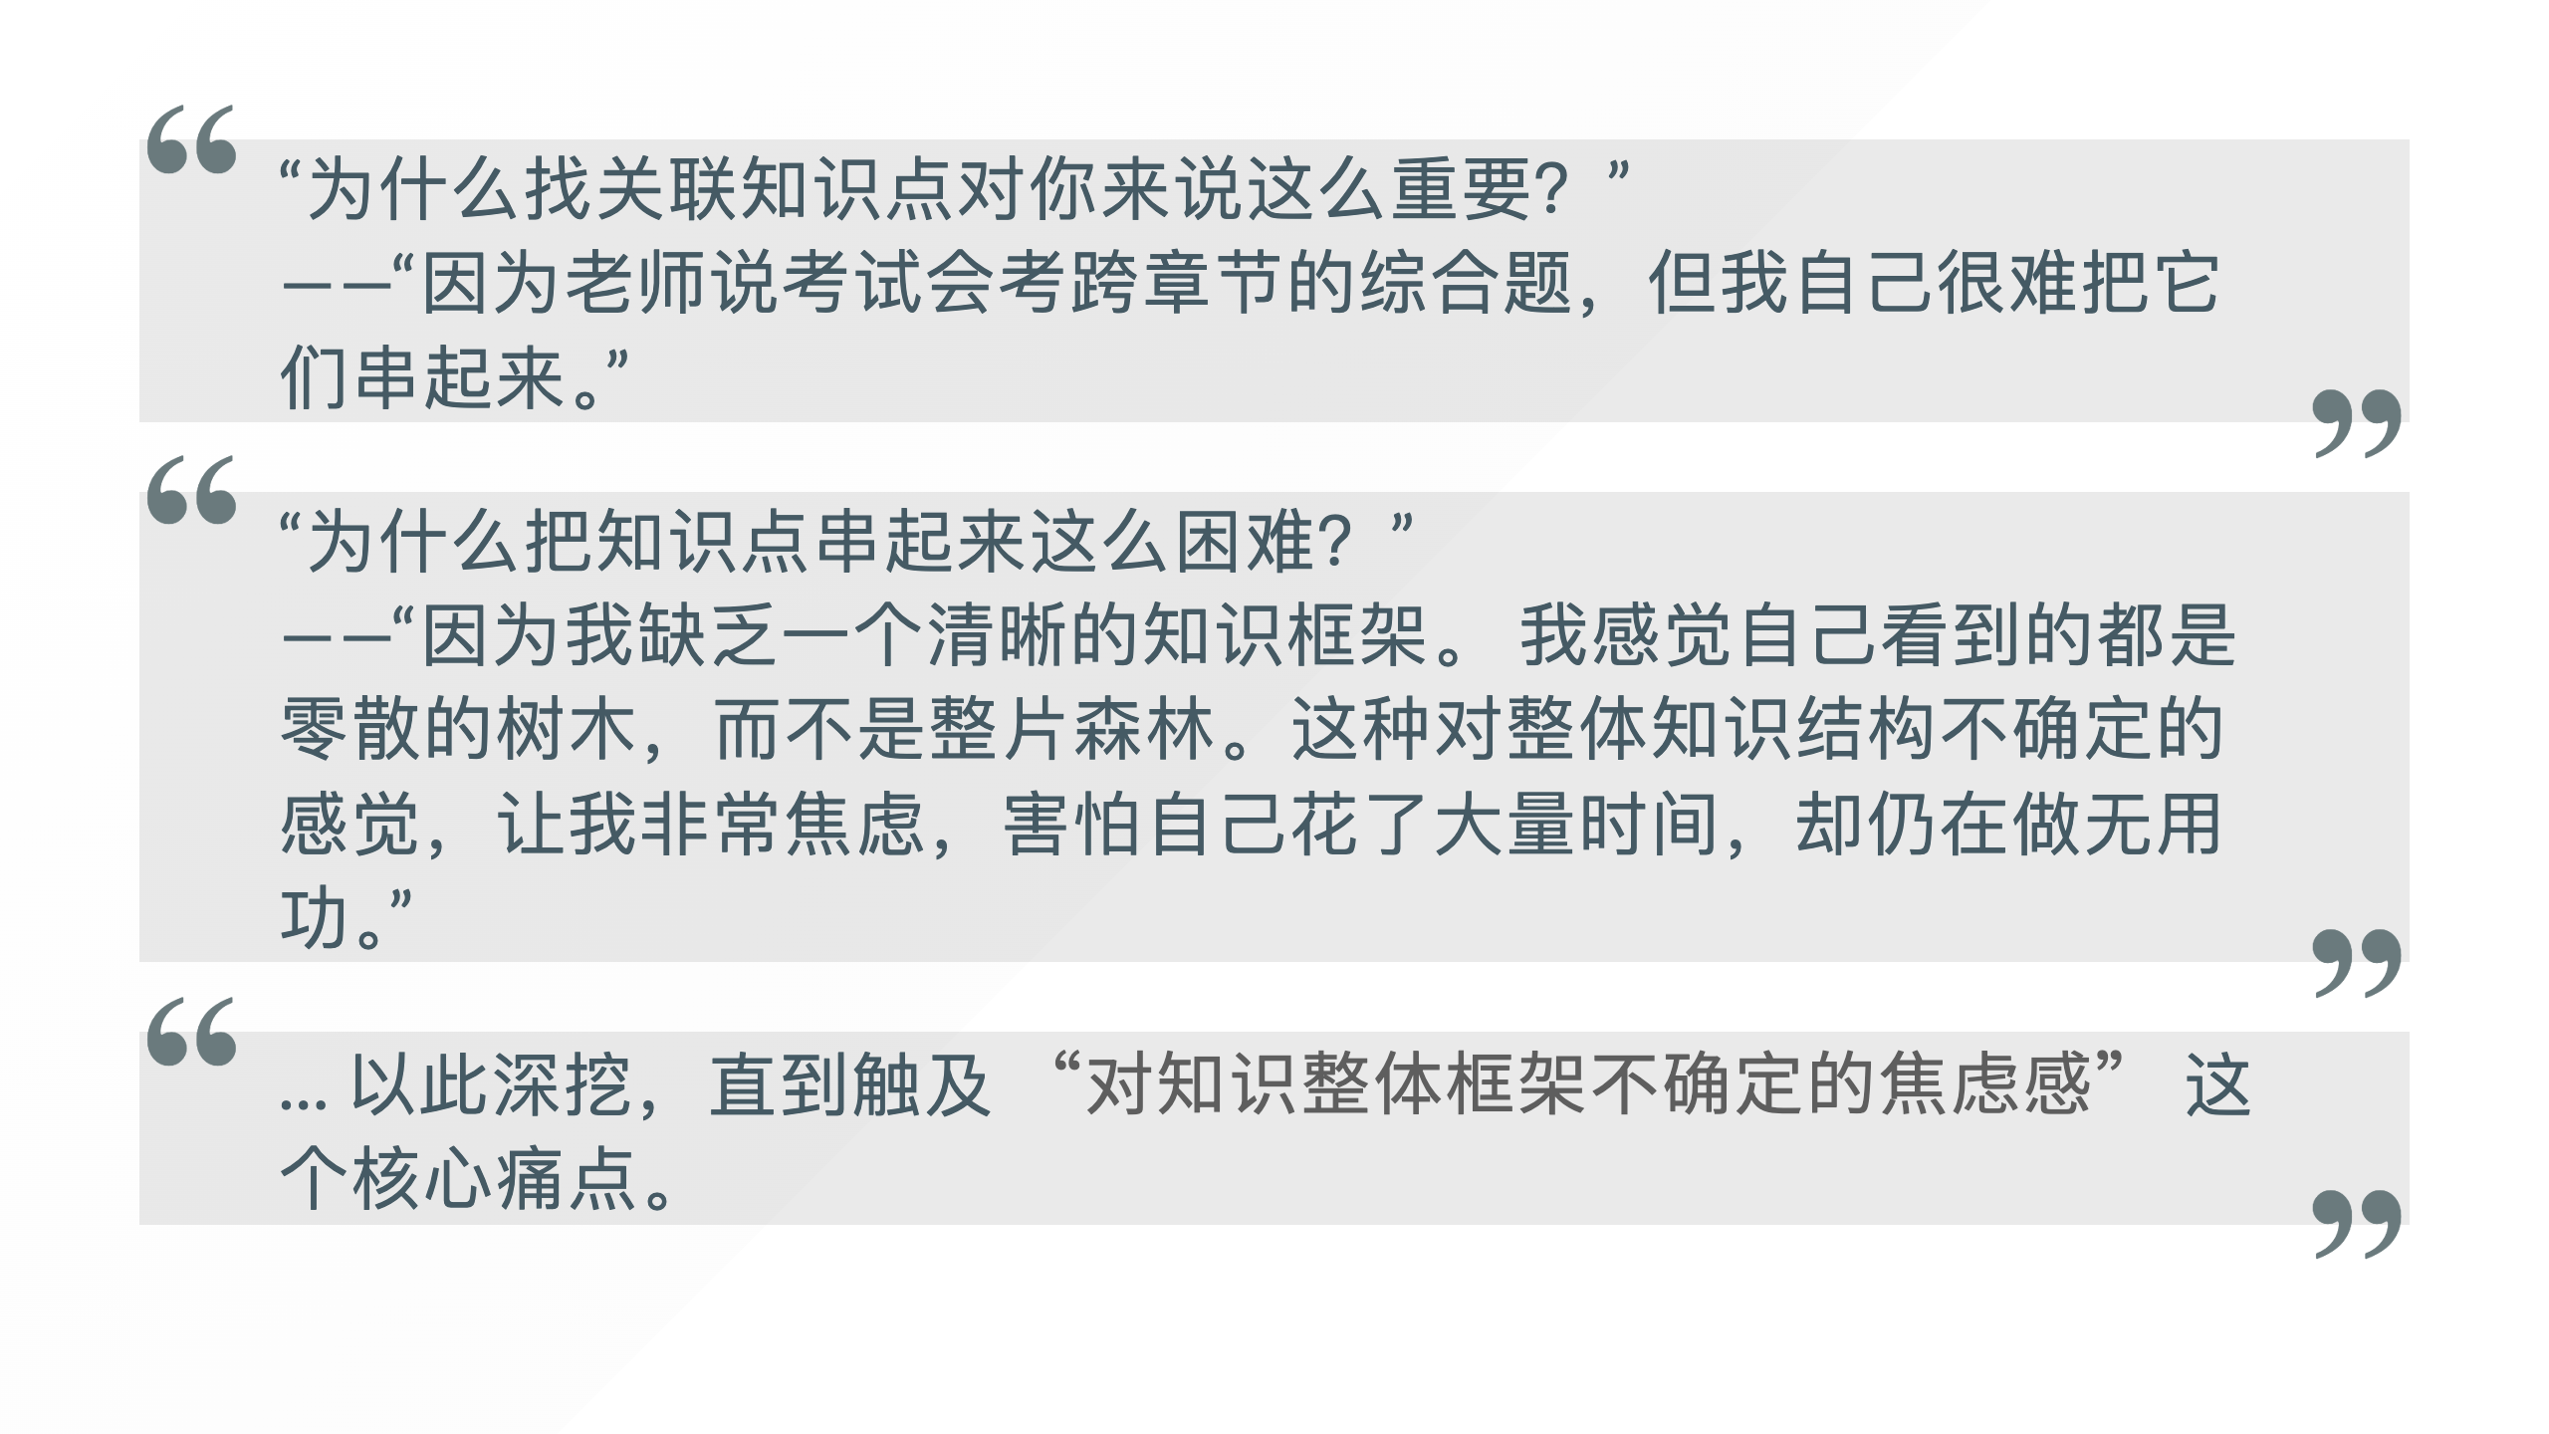

Slide 14
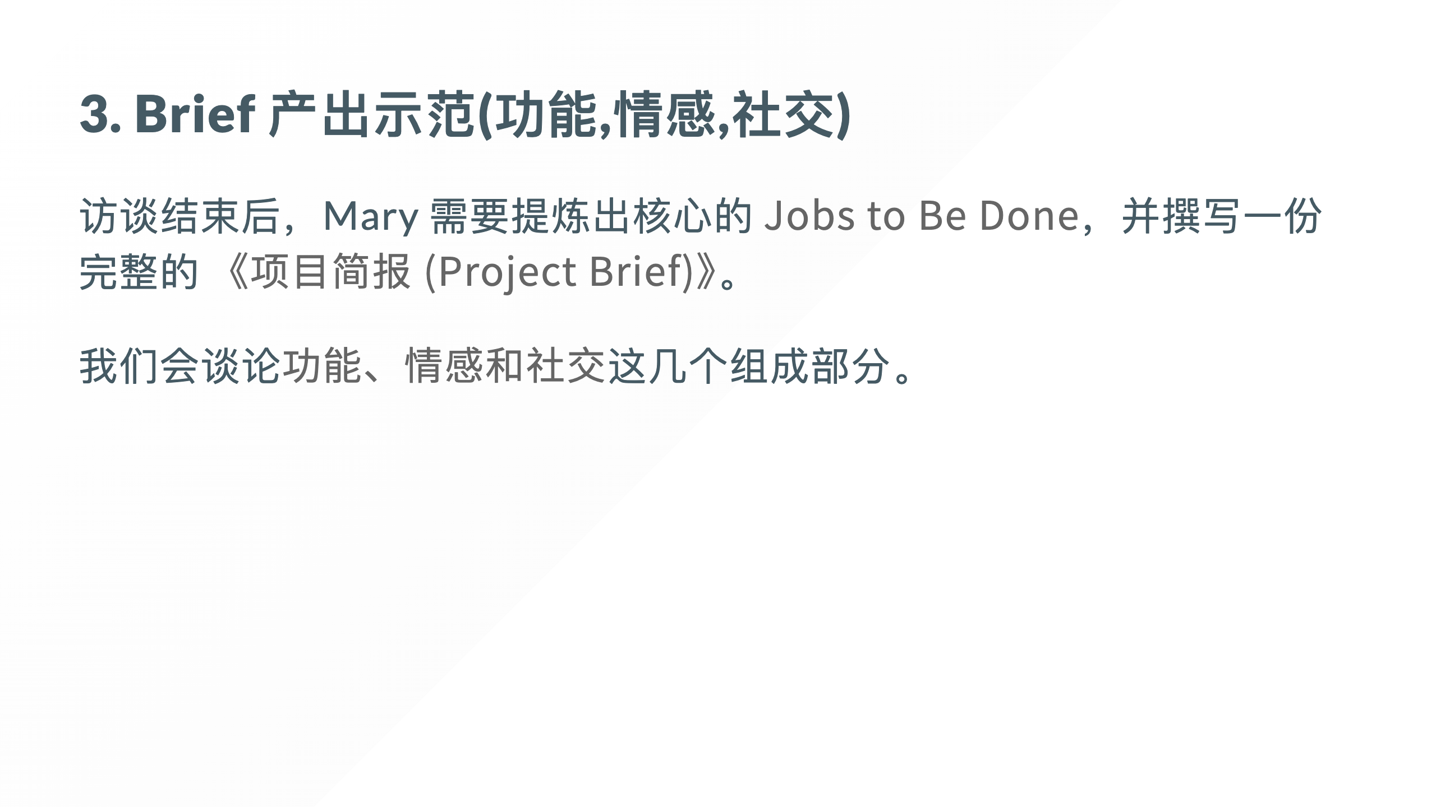

Slide 15
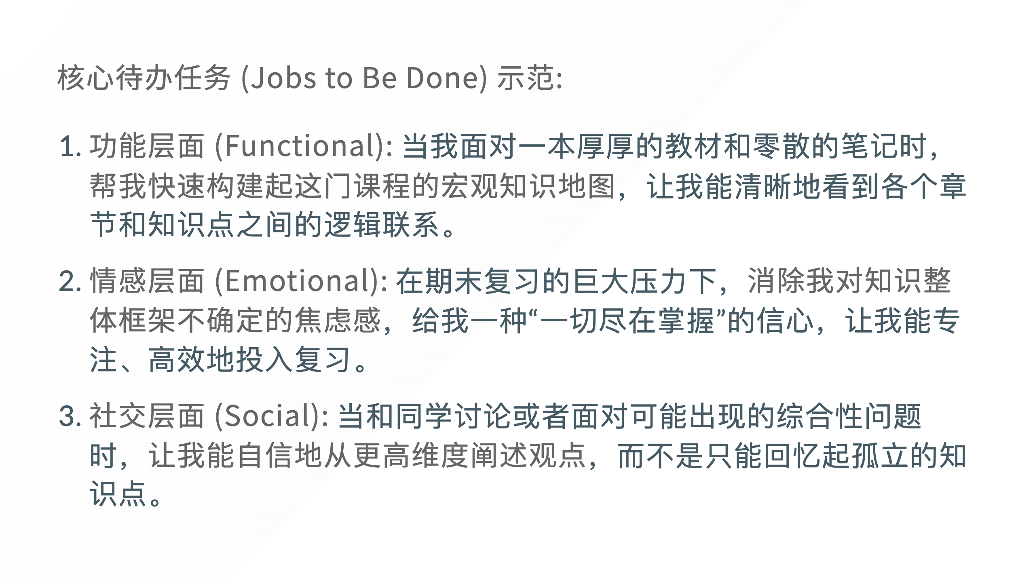
Notes:
> **教学价值**：这个环节将 JTBD 从一个抽象概念，变成了一个可以**动手操作的访谈工具**。学生通过实践，才能真正理解“挖掘用户深层动机”的含义。

Slide 16
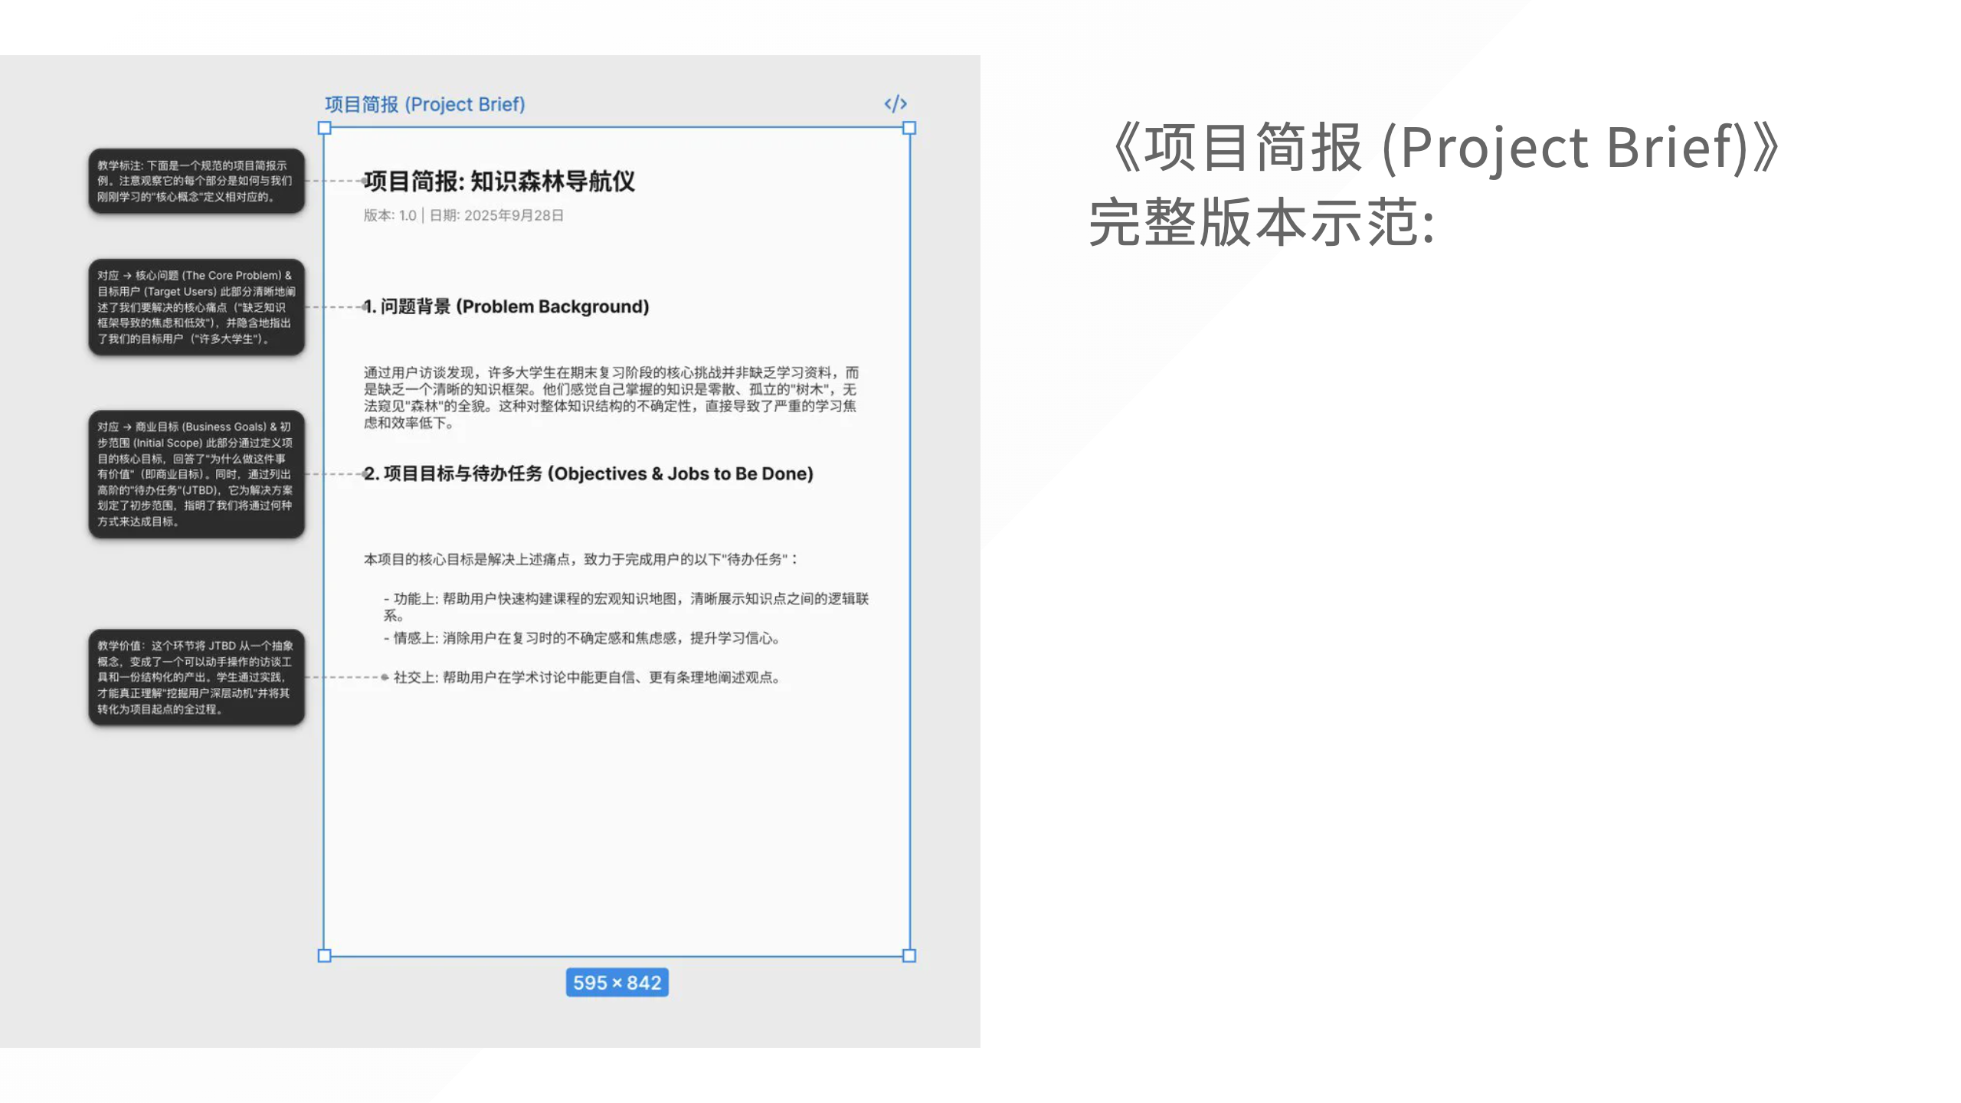
Notes:
1. - **版本:** 1.0 | **日期:** 2025年9月28日 > **教学标注:** 下面是一个规范的项目简报示例。注意观察它的每个部分是如何与我们刚刚学习的“核心概念”定义相对应的。 **1. 问题背景 (Problem Background)** > _**对应 -> 核心问题 (The Core Problem) & 目标用户 (Target Users)**_ _此部分清晰地阐述了我们要解决的核心痛点（“缺乏知识框架导致的焦虑和低效”），并隐含地指出了我们的目标用户（“许多大学生”）。_ 通过用户访谈发现，许多大学生在期末复习阶段的核心挑战并非缺乏学习资料，而是缺乏一个清晰的知识框架。他们感觉自己掌握的知识是零散、孤立的“树木”，无法窥见“森林”的全貌。这种对整体知识结构的不确定性，直接导致了严重的学习焦虑和效率低下。 **2. 项目目标与待办任务 (Objectives & Jobs to Be Done)** > _**对应 -> 商业目标 (Business Goals) & 初步范围 (Initial Scope)**_ _此部分通过定义项目的核心目标，回答了“为什么做这件事有价值”（即**商业目标**）。同时，通过列出高阶的“待办任务”(JTBD)，它为解决方案划定了**初步范围**，指明了我们将通过何种方式来达成目标。_ 本项目的核心目标是解决上述痛点，致力于完成用户的以下“待办任务”： - **功能上:** 帮助用户快速构建课程的宏观知识地图，清晰展示知识点之间的逻辑联系。 - **情感上:** 消除用户在复习时的不确定感和焦虑感，提升学习信心。 - **社交上:** 帮助用户在学术讨论中能更自信、更有条理地阐述观点。 > **教学价值**：这个环节将 JTBD 从一个抽象概念，变成了一个可以**动手操作的访谈工具和一份结构化的产出**。学生通过实践，才能真正理解“挖掘用户深层动机”并将其转化为项目起点的全过程。

Slide 17
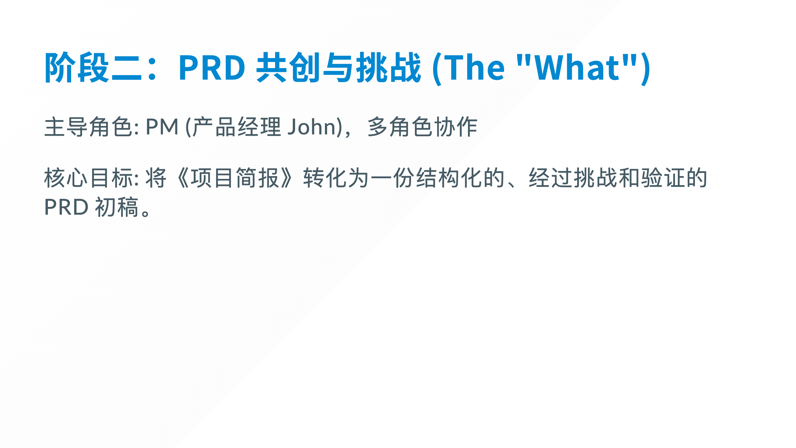

Slide 18
